Slide 1

Kiểm tra bài cũ.
-câu hỏi: Thân gồm có những bộ phận nào?
Nêu sự khác nhau giữa chồi hoa và chồi lá.
+thân gồm: thân chính, cành, chồi ngọn và chồi nách
+ Khác nhau: Chồi lá có mô phân sinh ngọn và chồi hoa có mầm hoa.

Slide 2
Kiểm tra bài cũ.
-câu hỏi:Có mấy loại thân? Kể tên một số cây có những loại thân đó?
+ Có 3 loại thân: thân đứng (thân gỗ, thân cột và thân cỏ), thân leo ( bằng thân quấn, bằng tua cuốn) và thân bò.

Slide 3

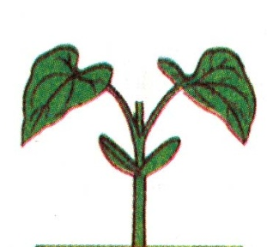
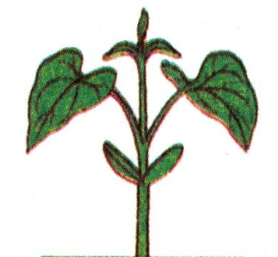
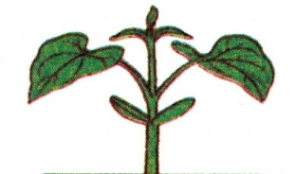

Bài 14: Thân dài ra do đâu?
1. Sự dài ra của thân
a,Thí nghiệm :
Ra lá thật thứ nhất
Cát ẩm
Gieo hạt đậu
cây ngắt ngọn
cây không ngắt ngọn
Sau 3 ngày
So sánh chiều cao

Slide 4
Các nhóm báo cáo kết quả thí nghiệm theo mẫu:
Bài 14: Thân dài ra do đâu?
1. Sự dài ra của thân
Nhóm cây | Chiều cao (cm)
Ngắt ngọn
Không ngắt ngọn

Slide 5
Kết quả thí nghiệm
Bài 14: Thân dài ra do đâu?
1. Sự dài ra của thân
Nhóm cây | Chiều cao (cm)
Ngắt ngọn | Thân cây không dài ra
Không ngắt ngọn | Thân cây dài ra

Slide 6
Bài 14: Thân dài ra do đâu?
1. Sự dài ra của thân
So sánh chiều cao của 2 cây?
Cây không bị ngắt ngọn cao hơn cây bị ngắt ngọn

Slide 7
Từ thí nghiệm trên, cho biết thân dài ra do đâu?
Bài 14: Thân dài ra do đâu?
1. Sự dài ra của thân
Thân dài ra do phần ngọn

Slide 8
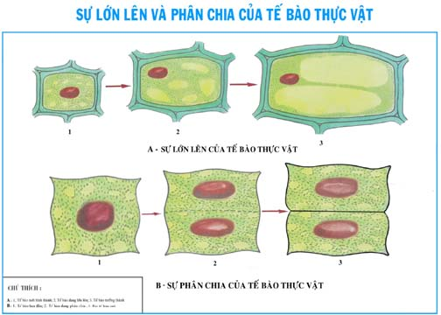
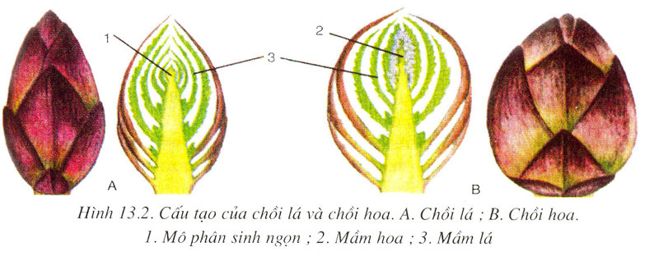
Bài 14: Thân dài ra do đâu?
1. Sự dài ra của thân
Do sự phân chia và lớn lên của các tế bào mô phân sinh ở ngọn.
Vì sao thân dài ra được?
Chồi lá có mô phân sinh ngọn

Slide 9
Thân dài ra do sự phân chia tế bào ở mô phân sinh ngọn
Bài 14: Thân dài ra do đâu?
1. Sự dài ra của thân

Slide 10

Bài 14: Thân dài ra do đâu?
1. Sự dài ra của thân
Sự dài ra của các cây khác nhau có giống nhau không?

Slide 11
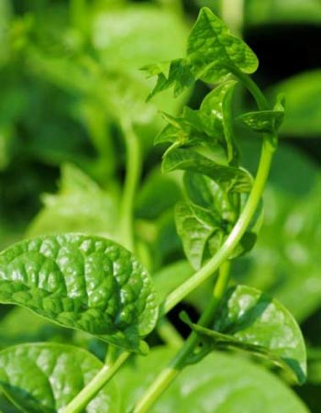
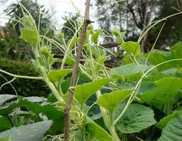
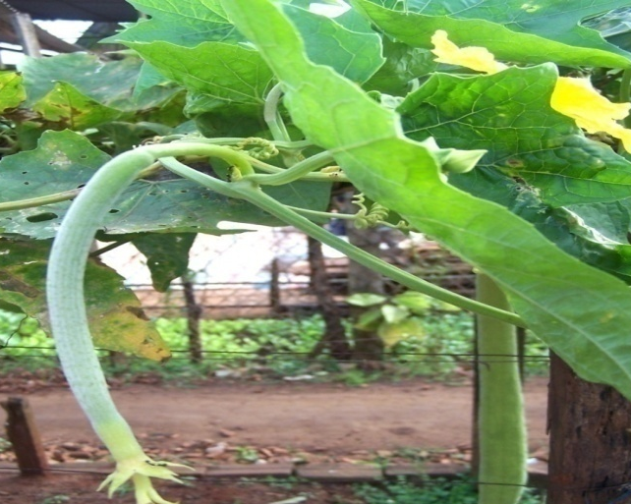
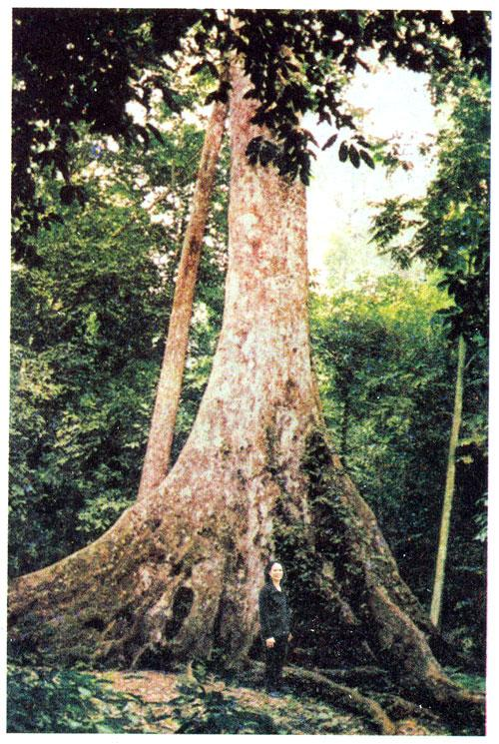
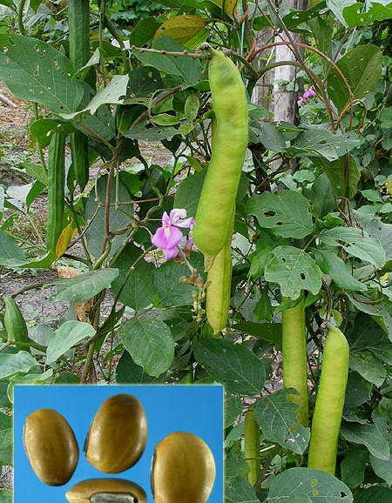
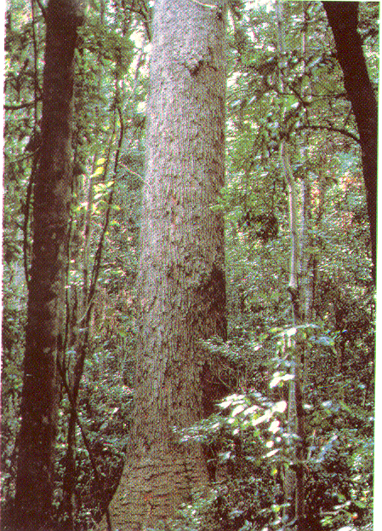
Mồng tơi
Bí ngô
Mướp
Cây thân gỗ
Đậu Hà Lan
Cây Lim

Slide 12
Bài 14: Thân dài ra do đâu?
1. Sự dài ra của thân
-Sự dài ra của thân các loại cây khác nhau thì không giống nhau: thân leo dài ra rất nhanh, thân gỗ lớn chậm hơn.
-Cây trưởng thành khi bấm ngọn sẽ phát triển nhiều chồi, nhiều hoa, tạo nhiều quả; khi tỉa cành, cây tập trung phát triển chiều cao.

Slide 13
Khi trồng bông, đậu, cà phê… trước khi cây ra hoa, tạo quả, người ta thường ngắt ngọn. Vì sao?
Bài 14: Thân dài ra do đâu?
1. Sự dài ra của thân
2. Giải thích những hiện tượng thực tế.
Vì khi bấm ngọn, cây không cao lên, chất dinh dưỡng dồn xuống cho chồi hoa, chồi lá phát triển, cho năng suất cao.
Trồng cây lấy gỗ ( bạch đàn, lim) , lấy sợi ( gai, đay) , người ta thường tỉa cành xấu, cành bị sâu mà không bấm ngọn, vì sao?
Tỉa cành xấu, cành sâu để chất dinh dưỡng tập trung cho thân chính, giúp thân phát triển cao.

Slide 14
Những loại cây nào người ta thường bấm ngọn? Những cây nào người ta thường tỉa cành?
Bài 14: Thân dài ra do đâu?
1. Sự dài ra của thân
2. Giải thích những hiện tượng thực tế.

Slide 15
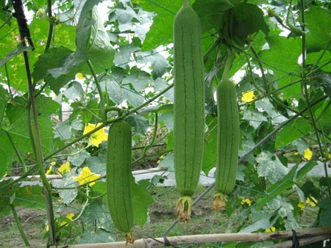
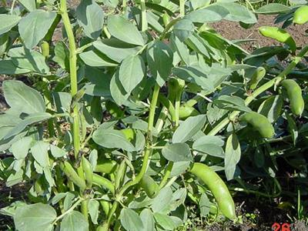
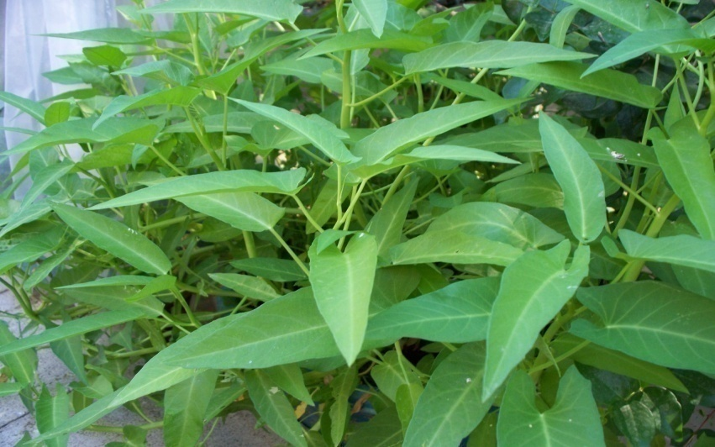
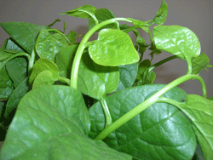
Bài 14: Thân dài ra do đâu?
1. Sự dài ra của thân
2. Giải thích những hiện tượng thực tế.
Bấm ngọn đối với những cây lấy quả, hạt, thân, lá
Cây mướp
Đậu tương
Rau muống
Mồng tơi

Slide 16
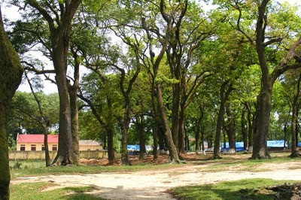
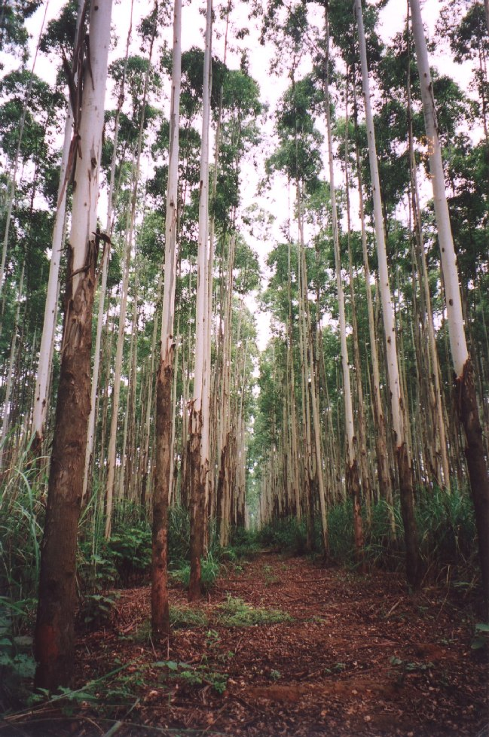
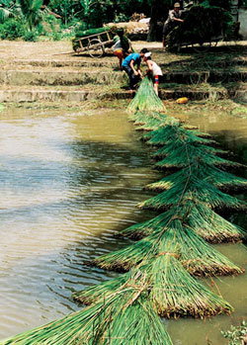
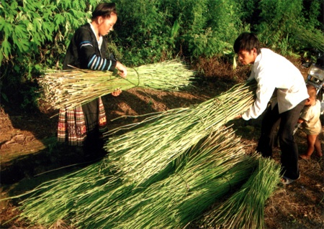
Bài 14: Thân dài ra do đâu?
1. Sự dài ra của thân
2. Giải thích những hiện tượng thực tế.
Tỉa cành với những cây lấy gỗ, sợi như bạch đàn, lim..
Cây Lim
Cây bạch đàn
Cây đay
Cây lanh

Slide 17
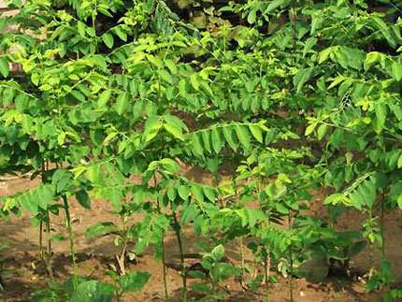
Khi trồng rau ngót, thỉnh thoảng người ta thường cắt ngang thân, làm như vậy có tác dụng gì?
Bài 14: Thân dài ra do đâu?
1. Sự dài ra của thân
2. Giải thích những hiện tượng thực tế.
Để cây ra nhiều ngọn non
→ tăng năng suất

Slide 18
Bài 14: Thân dài ra do đâu?
1. Sự dài ra của thân
2. Giải thích những hiện tượng thực tế.
Để tăng năng suất cây trồng, tùy từng loại cây mà người ta bấm ngọn hoặc tỉa cành vào những giai đoạn thích hợp:
Bấm ngọn đối với những loại cây lấy hoa, quả, hạt hay thân.
-Tỉa cành với những cây lấy gỗ, lấy sợi

Slide 19
Câu 1: Hãy đánh dấu X vào những cây được sử dụng biện pháp bấm ngọn:
Bài 14: Thân dài ra do đâu?
Củng cố
X
A. Rau muống
B. Cây Cải
C. Cây đu đủ
D. Cây ổi
X
E. Cây hoa hồng
F. Cây mướp
X

Slide 20
Câu 2: Hãy đánh dấu X vào những cây không sử dụng biện pháp bấm ngọn:
Củng cố
A.Cây mây
B. Cây xà cừ
C. Cây mồng tơi
D. Cây bằng lăng
E. Cây bí ngô
F. Cây mía
X
X
X
X

Slide 21
DẶN DÒ
- Học bài và trả lời câu hỏi cuối sách, làm bài tập SGK tr.47; Đọc phần Em có biết ?
- Ôn lại bài Cấu tạo miền hút của rễ. Soạn bài, vẽ hình 15.1 vào vở bài tập.

Slide 22

Chúc các em học giỏi!

